Slide 1

SAP Business Network

Slide 2

Waar gaan we het over hebben?
Wat is het SAP Business Netwerk?
‘Standard’ en ‘Enterprise’ Account
Waarom maken we gebruik van het SAP Business Network?
Hoe gaat het nu? (Gasunie)
Wat is de gewenste situatie?
Wat zijn de voordelen om mee te gaan in de onboarding?
Wat moet je doen om gebruik te maken van het SBN?
Wanneer gaat het mij geld kosten?
Vragen?

Slide 3
Wat is het SAP Business Netwerk?
Het SAP business Netwerk is een gratis software dat veel gebruikt wordt voor de logistiek. (Van oorsprong een Duits bedrijf)
Het is een gemakkelijke tool om transacties uit te voeren en hoge kwaliteit te waarborgen
Je logt online in via service.ariba.com en je kan gebruik maken van handmatige of automatische facturatie (EDI)
Belangrijke bedrijfsprocessen kan je in 1 portaal zetten en gebruik maken van dashboards
Wereldwijd word er gebruik van gemaakt, er zijn zo’n 2 miljoen actieve gebruikers*
Bron: SAP News Center – SAP Named a leader in IDC MarketScape

Slide 4

Standard Account
Er zijn in principe om gebruik te maken van het SAP Business Network. Dit is het geval met een Standard Ariba Network account. Echter, als de leverancier meer 250.000 EUR per jaar betaald krijgt én meer dan 5 documenten uitwisselt met ons via SAP, dan stelt SAP uit zichzelf voor om over te gaan op een Enterprise Ariba account. (De leveranciers ontvangen dan een mail of melding maar omzetting is niet verplicht)

Slide 5

Enterprise Account
Voor Enterprise, gelden er pas tarieven als je meer dan een bepaald volume aan documenten uitwisselt met alle leveranciers waar je zaken mee doet in het Enterprise account. Vanaf de datum dat je jouw account omzet naar een Enterprise account en gebruik maakt van de Enterprise voordelen worden er kosten gemaakt. De factuur hiervan komt echter pas na 1 jaar nadat je het account omzet naar Enterprise. Ook als je dit per ongeluk aan zet! De calculator van SAP kan een gemiddelde geven van de kosten van een Enterprise account.
Notes:
Heeft men vragen over de kosten, of zijn ze het er niet mee eens. Dan kunnen ze contact opnemen met SAP via het vraagteken icoontje naast de initialen rechtsboven als je ingelogd bent in service.ariba.com

Slide 6
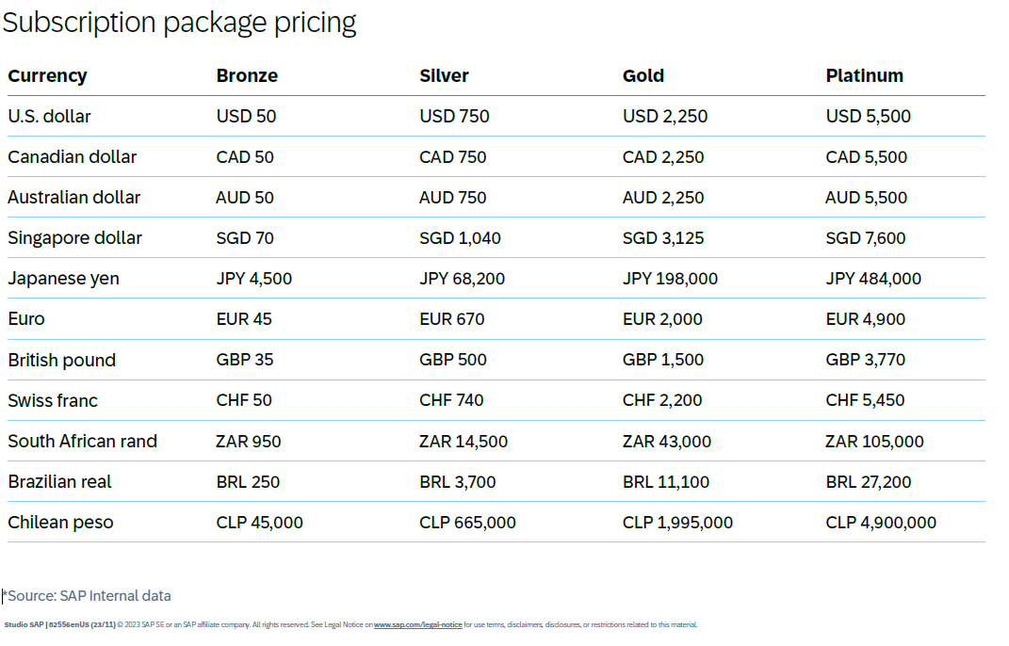
Enterprise pakketten
Bij omzetting begin je altijd bij
Brons. Je kan dit handmatig omzetten
Naar Zilver, Goud of Platinum.
Maar ook SAP zal tijdig aangeven
Wanneer je als leverancier over
Zou moeten gaan op de volgende
“Tier”.

Slide 7
Waarom maken we gebruik van het SAP Business Network?
Gasunie maakt al sinds omstreeks 2005 gebruik van SAP en groeit mee met de SAP updates en de wereldmarkt.
Omdat Gasunie een energietransport bedrijf is, zijn er veel logistieke processen mee gemoeid, SAP is het ideale software om deze logistieke processen in 1 portaal te behandelen
Betalingen en workflows zijn zoveel mogelijk geautomatiseerd
Efficiënt met leveringen, zodra een materiaal geleverd wordt op het Gasunie centraal magazijn in Deventer, wordt dit in het SAP systeem gezet. Zo weet iedereen binnen Gasunie met de bevoegdheid dat er een materiaal binnen is.
Een mooie manier om alle processen van Sourcing tot het bestel tot betaal proces te managen. Maar ook systemen zoals de bekende CLIK melding handelen we bij Gasunie in SAP af.

Slide 8

Samenwerken met Gasunie

Slide 9
Hoe gaat het nu?
Op dit moment worden de Purchase Orders voor een groot deel per mail in een PDF meegestuurd en worden facturen handmatig afgehandeld
Omdat we als Gasunie groeien en ook met meer leveranciers samenwerken, zorgt dit voor een hoge stroom aan handmatige handelingen
Handmatige handelingen zijn gevoelig voor mogelijke fouten en brengen een lange verwerkingstijd met zich mee
Het proces om een Purchase Order (inkooporder) te bevestigen, na levering nogmaals bekijken of de factuur de juiste bedragen bevat is lang en kan zorgen voor late betalingen (bijvoorbeeld onnodige vrachtkosten verwijderen uit de factuur is extra werk)
Gasunie wil voorkomen dat de huidige werkwijze impact heeft op betaaltermijnen en preventief actie ondernemen

Slide 10

Wat is de gewenste situatie?
Het mooist is om alle Purchase Orders te ontvangen in het SBN account. (SAP Business Network) Dan hoef je niet handmatig naar je e-mail maar kan je alles terug vinden in 1 portaal en gelijk factureren.
De hoge stroom aan handmatige handelingen verkleinen
Mogelijke langere verwerkingstijden in het bestel tot betaal proces verminderen
Dat je als een leverancier precies kan zien wanneer een Purchase Order bevestigd is door Gasunie en vervolgens online kan factureren door jouw eigen factuur er in te zetten. Dit proces kan je automatiseren samen met Gasunie specialisten.
Efficiënt samenwerken via het SAP Business Network en zo veel mogelijk vertragingen in het bestel tot betaal proces en andere logistieke processen verminderen
Alle leveranciers waar Gasunie zaken mee doet factureert via het SBN

Slide 11
Wat zijn de voordelen om mee te gaan in de onboarding?
Je creëert met het gebruik van het SBN real time zichtbaarheid, de mogelijkheid om gebruik te maken van één dasboard en gemakkelijk en efficiënt factureren.
Je kan direct verstoringen opsporen
Gemakkelijk factureren zodra de inkooporder beschikbaar is
Je kan je gegevens analyseren en archiveren (Enterprise functie)
Automatiseer je transacties met bijvoorbeeld systeem integratie (Enterprise functie)

Slide 12

Onboarden

Slide 13
Wat moet ik doen om gebruik te maken van het SBN?
STAP 1: Je ontvangt als leverancier een uitnodiging om gebruik te maken van het SAP Business Network vanuit Gasunie
Het emailadres dat je opgeeft is een email adres waar je vooraf al een gratis account op aanmaakt. Dit adres geeft je ook op om de online uitnodiging van Gasunie te ontvangen.
STAP 2: Vervolgens vul je als leverancier de verplichte velden in de zogenaamde ‘Supplier Profile Questionnaire’ om je als crediteur correct in het systeem te zetten.
STAP 3: De verplichte velden vul je, waar nodig, moet je documenten uploaden. Je bent dan volledig geregistreerd. Gasunie biedt support vanuit inkoop om dit proces te versnellen maar kijk eerst op gasunie.nl/leveranciers
STAP 4: Zodra alles ingevuld, ontvang je vanuit Gasunie een inschakelingsverzoek. Deze inschakeling accepteer je in de portal en dan kan je beginnen met online zaken doen met Gasunie via service.ariba.com

Slide 14

Wanneer gaat het mij geld kosten?
Er zitten geen kosten verbonden aan het gebruik van een SAP Business Network Account (SBN Account)
Als je boven het bedrag van 250.000 EUR aan transacties zit dan gaat SAP vragen of je een Enterprise Account wil
Ga je er niet op in dan gebruik je het Standard account gratis
Ga je wel in op de upgrade van SAP, dan wordt je gratis een Enterprise account
Binnen de categorie Enterprise account heb je mogelijk kosten als je veel PO’s en facturen hebt.
Dus.. Altijd Standard account gebruiken voor gratis gebruik
Tool om uit te reken hoeveel Enterprise account zou kosten → TOOL
Bron: SAP Business Network supplier account

Slide 16
Handleidingen
Registratie en herregistratie
Handelsrelatie accepteren
Factuur indienen

